Slide 1
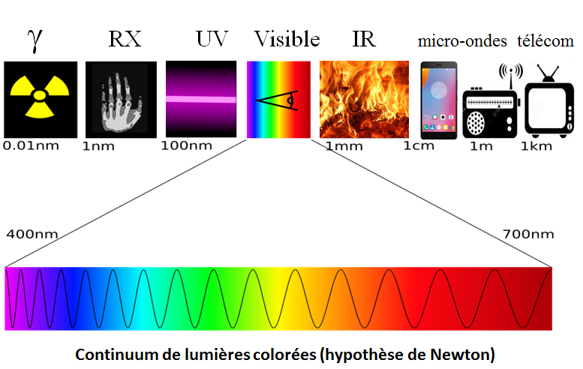
L’ensemble des ondes électromagnétiques et photons associés
Notes:
Continuum de lumières colorées

